Slide 1
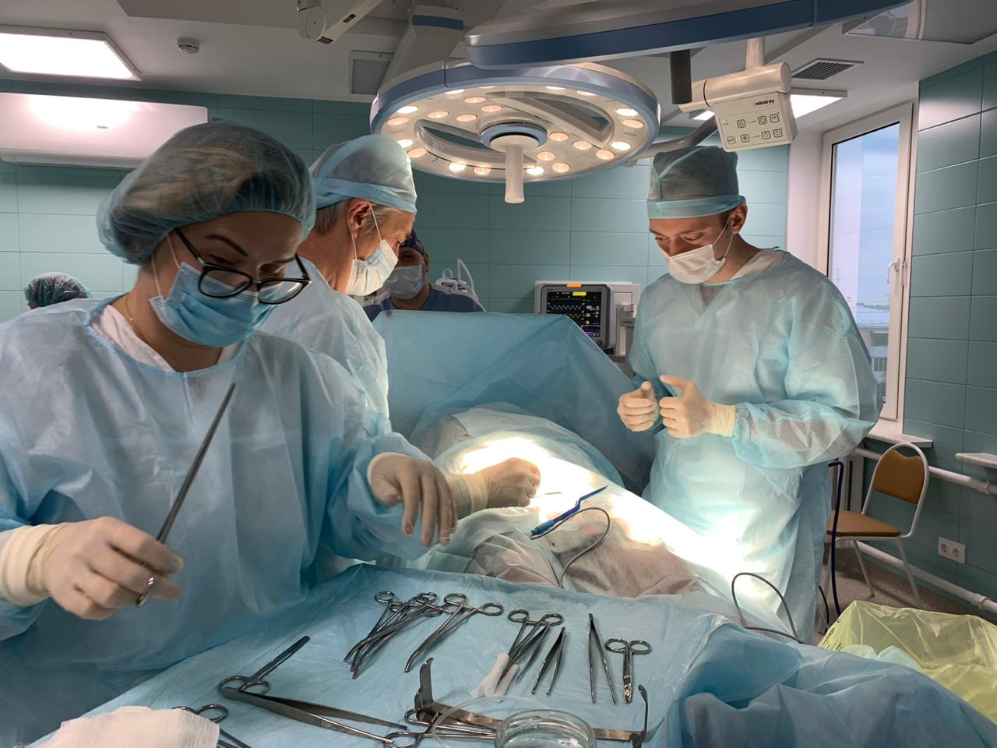
СТАЦИОНАР
ОТДЕЛ ХИРУРГИЧЕСКИХ ВМЕШАТЕЛЬСТВ
- ВЫСОКОКВАЛИФИЦИРОВАННЫЕ СПЕЦИАЛИСТЫ
- СОВРЕМЕННОЕ ОБОРУДОВАНИЕ
- КОМФОРТАБЕЛЬНЫЙ СТАЦИОНАР
- КОРОТКИЕ СРОКИ ЛЕЧЕНИЯ
Операции по полису ОМС, ДМС,
платным услугам
Хирургия
Гинекология
Урология
Оториноларингология
МЫ ОПЕРИРУЕМ ТОЛЬКО ПО ПОКАЗАНИЯМ!
Самара, ул.Мяги 7а
8 (800) 300-44-63
www.samaradc.ru

Slide 2
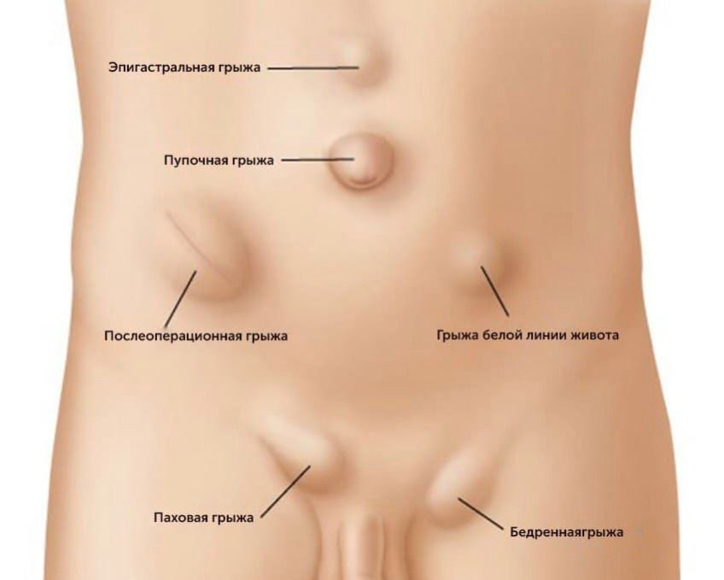
ХИРУРГИЯ
ОПЕРАТИВНАЯ ХИРУРГИЯ
СОБСТВЕННАЯ ЛАБОРАТОРИЯ –
ЭТО ВАША УВЕРЕННОСТЬ!
- У ВАС КАМНИ В ЖЕЛЧНОМ ПУЗЫРЕ???
- У ВАС ГРЫЖА???
Мы избавим вас от ваших проблем надежно и быстро!!!
ЛАПАРОСКОПИЯ!
Самара, ул.Мяги 7а
8 (800) 300-44-63
www.samaradc.ru

Slide 3
ОПЕРАТИВНАЯ ГИНЕКОЛОГИЯ
Лапароскопия
- кисты яичников;
- патология маточных труб;
- бесплодие;
- эндометриоз.
Интимная пластика
Операции при:
- полипах полости матки;
- гиперплазии эндометрия;
- опущении и выпадении органов малого таза;
- миоме матки.
Самара, ул.Мяги 7а
8 (800) 300-44-63
www.samaradc.ru

Slide 4
ОПЕРАТИВНАЯ УРОЛОГИЯ
Малоинвазивные операции при:
- мочекаменной болезни;
- ДГПЖ;
- варикоцеле;
- водянке яичка;
- фимозе;
- кистах почек.
ЛЕЧЕНИЕ ЛАЗЕРОМ!
Здоровье не всё, но всё без здоровья-ничто!
Сократ

Slide 5
Оториноларингология
ОПЕРАТИВНАЯ ОТОРИНОЛАРИНГОЛОГИЯ
Дышать надо через нос!
Мы лечим:
- искривление перегородки носа;
- храп;
- нафтизиновую зависимость.
СОБСТВЕННАЯ ЛАБОРАТОРИЯ –
ЭТО ВАША УВЕРЕННОСТЬ!
С нами вы обретёте второе дыхание!
Самара, ул.Мяги 7а
8 (800) 300-44-63
www.samaradc.ru

Slide 6
https://samaradc.ru/
300-44-63
МЫ предлогаем три в одном:
- первичная консультация врача специалиста;
- предоперационное обследование;
- операция.
Всё это в стенах одного лечебного учреждения!

